Slide 1

Projet tutoré - INFO :
Trader/Data scientist
Tonin Dubois, Yassine Dridi, Amir Ouamar et Gaël Louisy
Encadrants : Antoine Pigeau et Lynda Ait Oubelli

Slide 2
Sommaire
Le projet et le trading
  Contexte
  Problématique & Objectif
  La spéculation et l’investissement
Les ressources et les méthodes
  Données et cadre expérimental
  Méthodes & Techniques
Résultats et analyse
  Méthodologie d’analyse des résultats
  Résultats - 1 stratégie vs 1 jeu de données
  Résultats - 1 stratégie vs N jeux de données
  Résultats - N stratégies vs 1 jeu de données
  Résultats - N stratégies vs N jeux de données
Conclusion

Slide 3
Le projet et le Trading

Slide 4
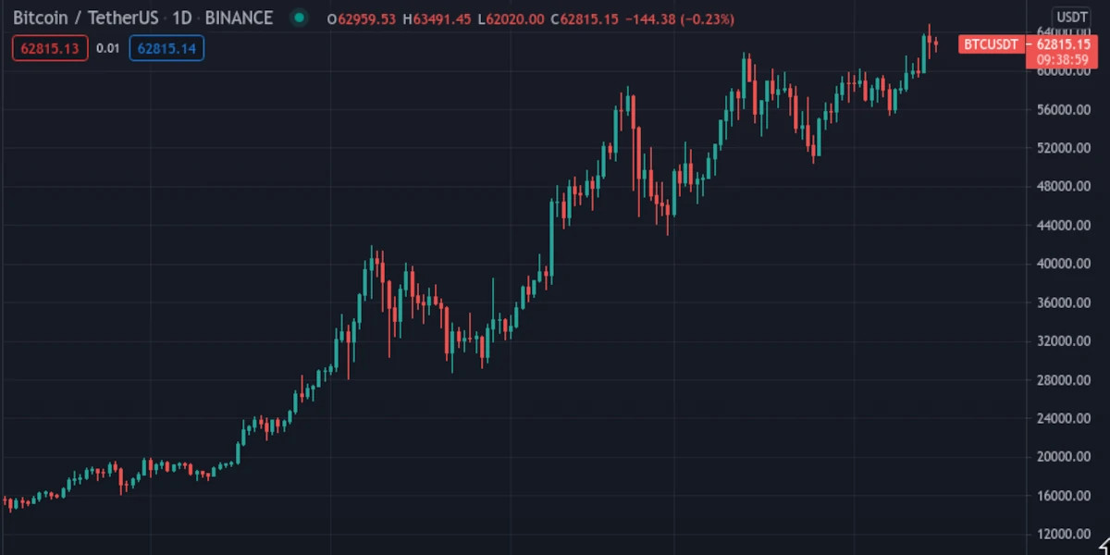
Contexte
Contexte
  Popularité croissante du trading algorithmique
  Multiplication des outils “IA clé en main”
  Idée répandue : « on peut gagner de l’argent facilement »
Réalité :
  Activité risquée
  Majorité des particuliers perdent de l’argent
Un graphique en chandelier du Bitcoin
Le Projet et le trading

Slide 5


Problématique & Objectif
Problématique
«Est-il possible de s’enrichir durablement avec des stratégies de trading basées sur des données historiques ?»
Objectif:
  Implémenter différentes stratégies de trading
  Les tester sur plusieurs actifs financiers
  Comparer leurs performances à une stratégie
  d’investissement ETF
Le Projet et le trading

Slide 6

La spéculation et l’investissement
Les stratégies de spéculation implémentées:
Donchian Channel
High Low
Invest
MACD
Month Effect
RSI
Scalp
Swing
Trend Following
Stratégies d’investissement sur par exemple les entreprises du CAC40 :
Investissement
ETF ou FNB
Le Projet et le trading

Slide 7
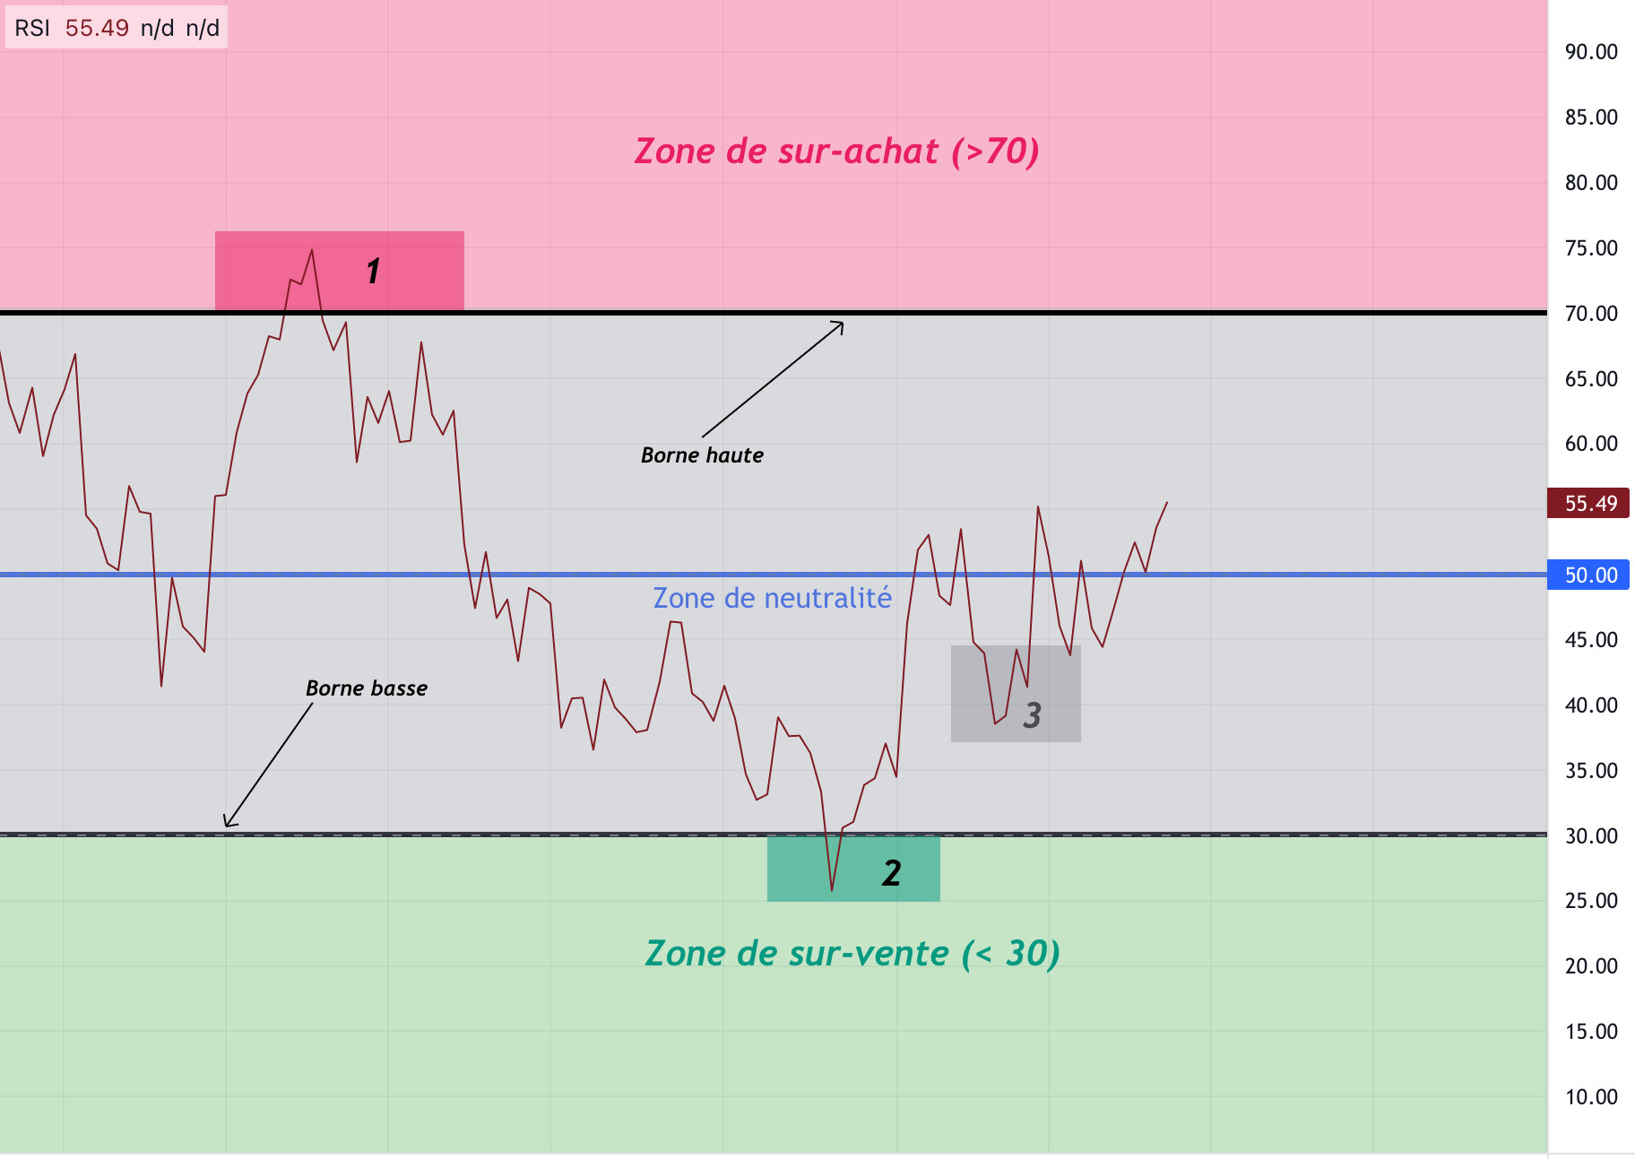
Un exemple : RSI
Le Projet et le trading

Slide 8
Les ressources et les méthodes

Slide 9








Données et cadre expérimental
Jeux de données retenus :
Crédit Agricole
Nvidia
Total
Bitcoin
Cardano
Ethereum
Avec :
Personnes ressources :
Antoine Pigeau et Lynda Ait Oubelli
2. Les ressources et les méthodes

Slide 10
Méthodes & Techniques
  Langage
Python
  Bibliothèques principales
Pandas : manipulation et analyse des séries temporelles
NumPy : calculs numériques
Matplotlib : visualisation des données et des performances
  Méthodes & outils
Des classes qui servent à faciliter le déroulement du projet(Classe Account, Classe Game, Classe Loader, ...)
Indicateurs techniques (RSI, MACD, moyennes mobiles, Donchian…)
Backtesting de stratégies de trading
Describe : Analyse statistique des performances (moyenne, médiane, écart-type)
Analyse de séries temporelles financières(avec la classe Loader)
2. Les ressources et les méthodes

Slide 11
Résultats et analyse

Slide 12
Méthodologie d’analyse des résultats
Approche adoptée
Pour analyser les performances, nous avons étudié :
Une stratégie sur un jeu de données
Plusieurs stratégies sur un jeu de données
Une stratégie sur plusieurs jeux de données
Plusieurs stratégies sur plusieurs jeux de données
🎯 Objectif : analyser à la fois la performance et la robustesse
Critère de Comparaison proposé :
Le Score qui représente le gain moyen par rapport au risque
  Score $$= \frac{Gains Moyens}{Ecart-types des Gains}$$
3. Résultats et Analyse

Slide 13
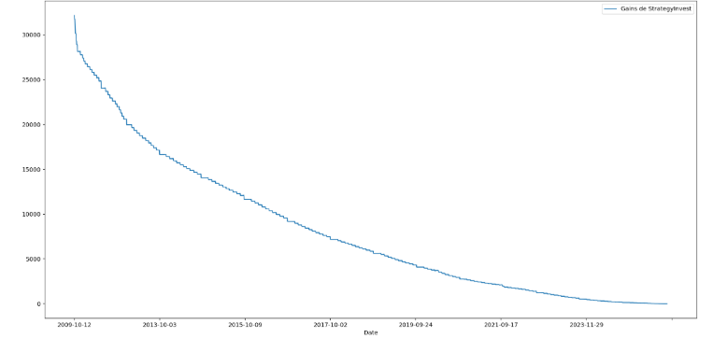
Résultats - 1 stratégie vs 1 jeu de données
L’investissement sur l’ETF :
Stratégie | ETF
Gain moyen | 8111.33
Écart-type | 7592.43
Score | 1.07
Médiane | 5858.97
Graphique des gain de l’investissement sur l’ETF en fonction du temps
3. Résultats et Analyse

Slide 14
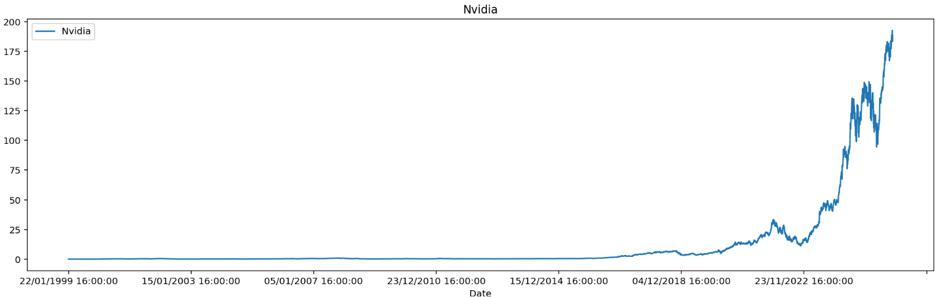
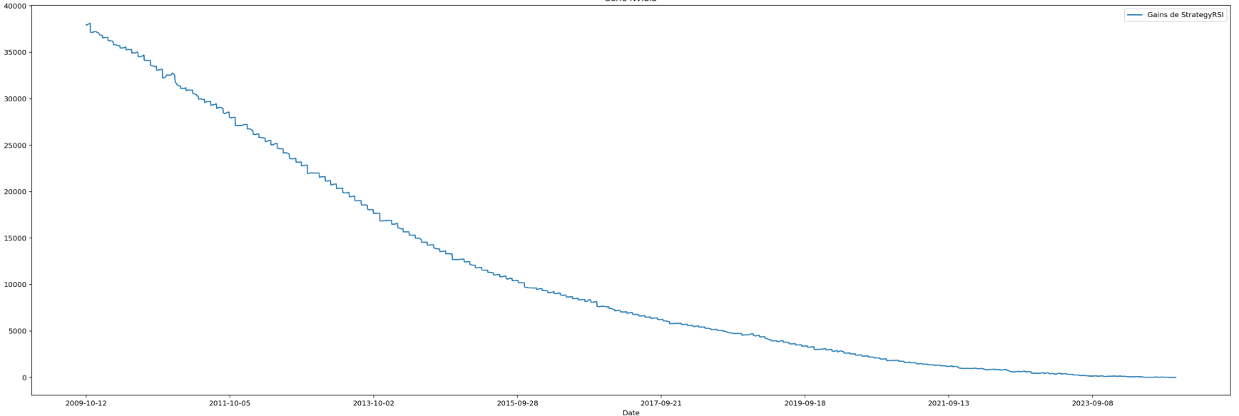
Résultats - 1 stratégie vs 1 jeu de données
Stratégie | Gain moyen | Écart-type | Pourcentage de gain
RSI | 11278.91 | 11283.20 | +39.05 %
3. Résultats et Analyse

Slide 15
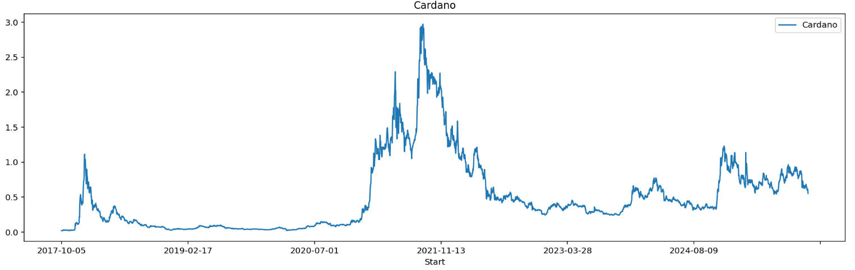
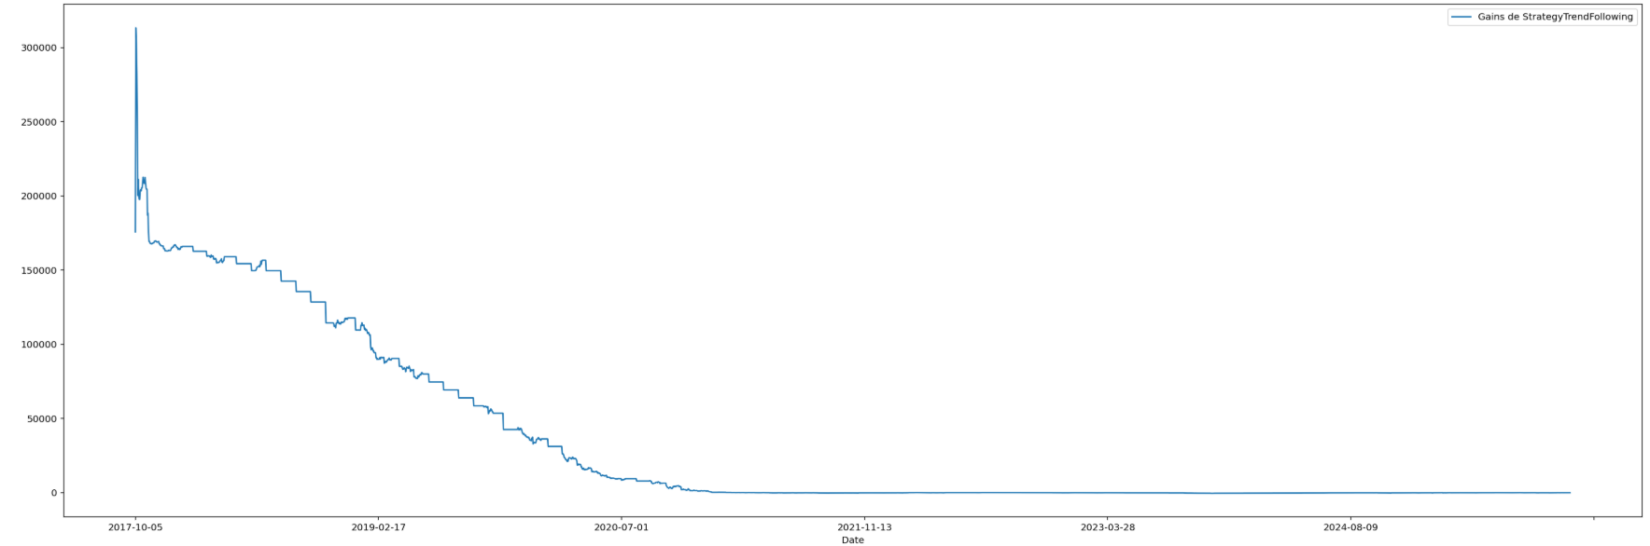
Résultats - 1 stratégie vs 1 jeu de données
Stratégie | Gain moyen | Écart-type | Pourcentage de gain
TrendFollowing | 33747.65 | 56700.30 | +316.06 %
3. Résultats et Analyse

Slide 16
Résultats - 1 stratégie vs N jeux de données
Actifs | Δ vs ETF | ETF battu ?
Bitcoin | +1241 % | Oui
Ethereum | +258 % | Oui
Cardano | −97.6 % | Non
Crédit Agricole | −46.6 % | Non
Total | −123.7 % | Non
Nvidia | +509 % | Oui
  Objectif
Tester la robustesse d’une stratégie unique sur plusieurs actifs financiers.
Stratégie Donchian
Gains en fonction de la date de départ de la stratégie
3. Résultats et Analyse

Slide 17
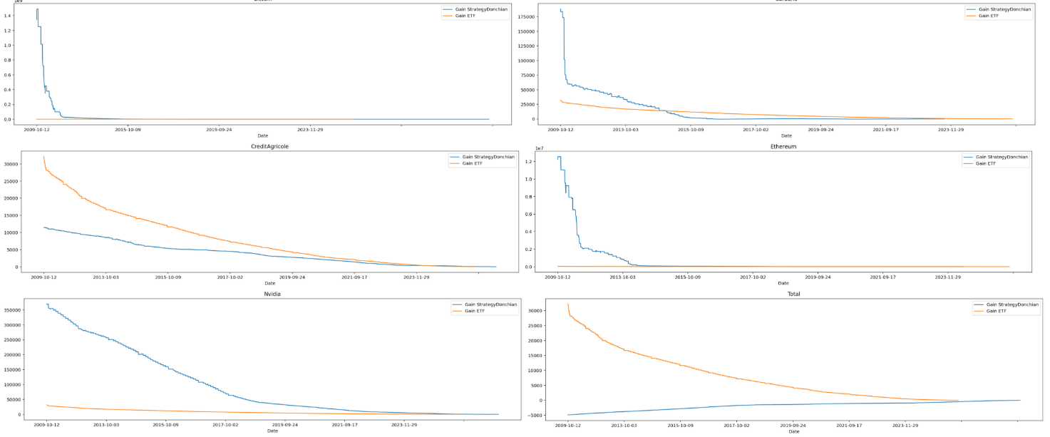
3. Résultats et Analyse

Slide 18

Résultats - N stratégie vs 1 jeux de données
Stratégie | Invest | MonthEffect | HighLow | MACD | Donchian | RSI | TrendFollowing | Swing | Scalp
Gain moyen | 1.36e+05 | 663.86 | 2509.85 | 9.39e+04 | 6.65e+05 | 3997.05 | 3.12e+05 | 6.35e+05 | 5.89e+04
Écart-type | 3.87e+05 | 641.16 | 1818.06 | 2.19e+05 | 2.05e+06 | 2873.58 | 1.02e+06 | 1.87e+06 | 2.02e+05
Score | 0.352418 | 1.035407 | 1.380513 | 0.428981 | 0.325022 | 1.390965 | 0.307176 | 0.34 | 0.29
Médiane | 1.81e+04 | 667.74 | 2526.61 | 5.72e+03 | 2.10e+04 | 4080.54 | 1.04e+04 | 1.91e+04 | 2.19e+03
Gain > ETF | Oui | Non | Non | Oui | Oui | Non | Oui | Oui | Oui
Score > ETF | Non | Non | Oui | Non | Non | Oui | Non | Non | Non
Sur Ethereum
MACD ↗ ~
Invest ↗ ~
Donchian ↗ ~
Swing ↗ ~
TrendFollowing ↗ ~
Scalp ↗ ~
RSI - ✓
HighLow - ✓
3. Résultats et Analyse

Slide 19
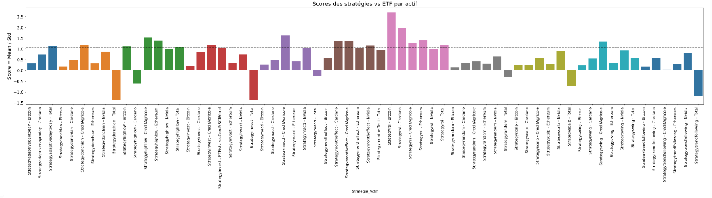
Résultats - N stratégie vs N jeux de données
Critère principal : score $$=\frac{Gain Moyen}{Ecart-Type}$$
  Objectif
Comparer 9 stratégies sur 6 jeux de données afin d’évaluer leur performance moyenne, leur risque et leur robustesse inter-actifs.
Le score du l’ETF invest est représenté par une droite sur laquelle on va comparer
Graphe illustrant la performance du score de tous les stratégies sur tous les jeux de données
3. Résultats et Analyse

Slide 20
Conclusion :
-Le trading basé sur des données historiques ne permet pas de s’enrichir durablement de manière fiable.
-L’investissement ETF reste une référence fiable, surtout avec l’ajout de frais de transactions.

